Slide 1

Construisez un modèle de scoring
Projet 4:
Formation: Ingénieur IA
Marius BARTCUS

Slide 2
Sommaire
Contexte du travail
Problématique
Description des données
Transformation des données
Nettoyage des données
Feature engineering
Les modèles et les résultats
L'interprétation des modèles
Conclusions

Slide 3
Context du travail
Data Scientist au sein d'une société financière, nommée "Prêt à dépenser". Cette société propose des crédits pour ces clients qui ont peu ou pas d'historique de prêts. 1) création d’un outil de credit scoring. 2) classifié les demandes par: crédit accordé ou refusé
Problématique
développement d’un algorithme de classification
modèles facilement interprétables
disposer d’une mesure d’importance des variables qui ont poussé le modèle à donner cette probabilité à un client.

Slide 4
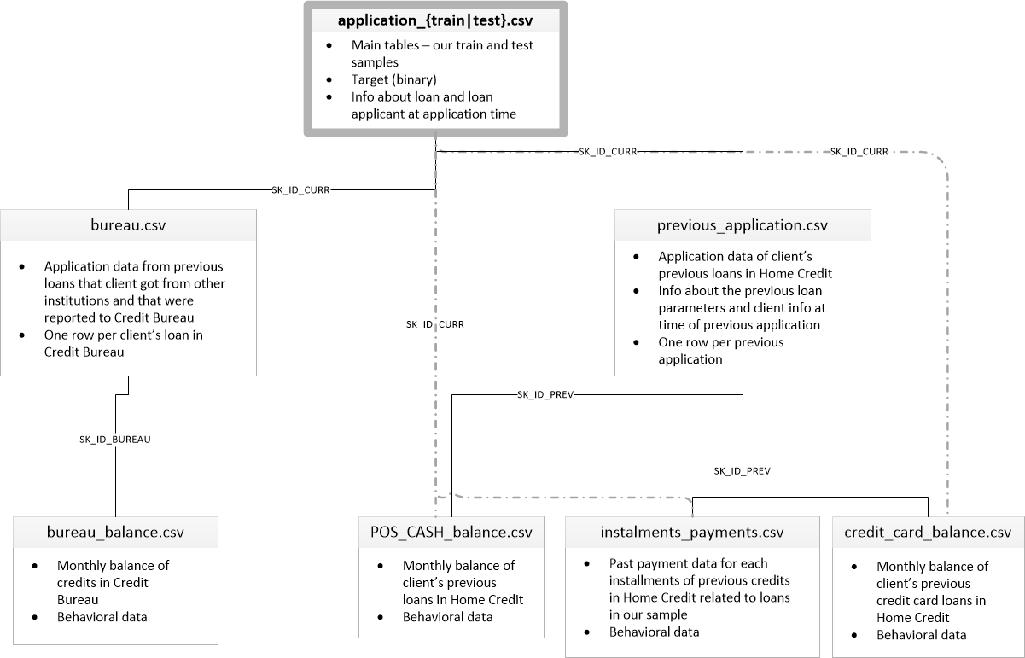
Description des données

Slide 5
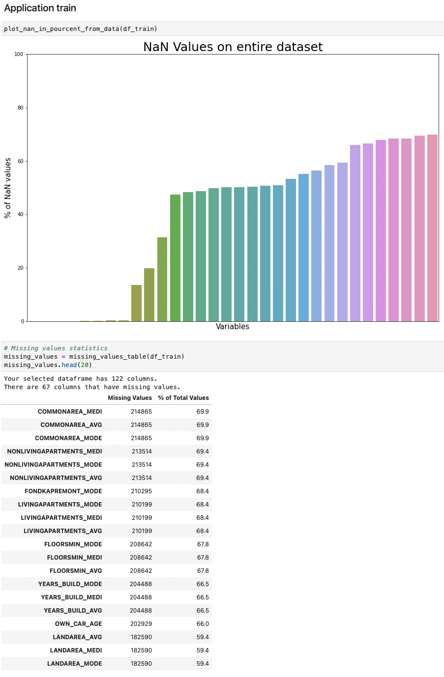
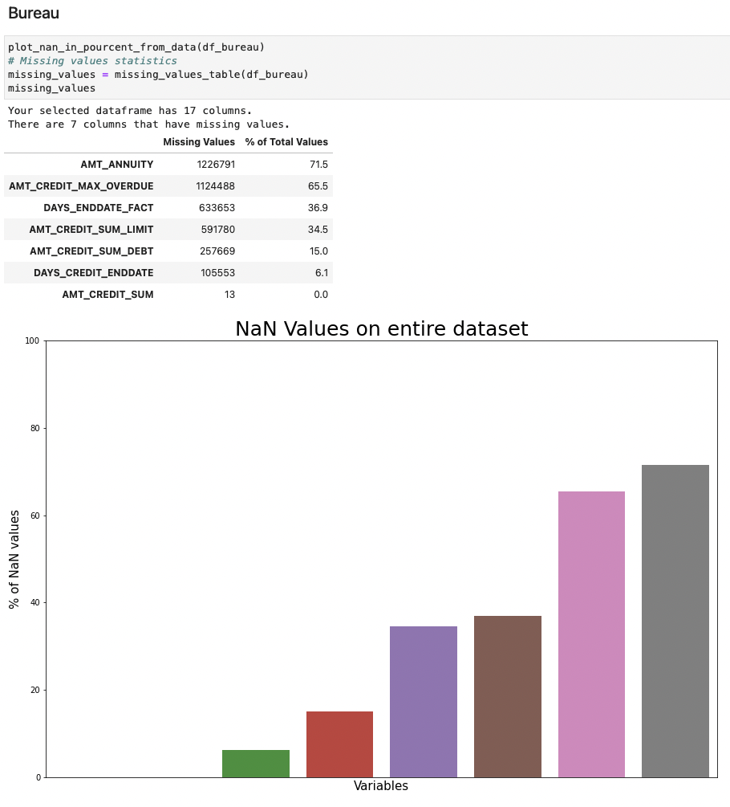
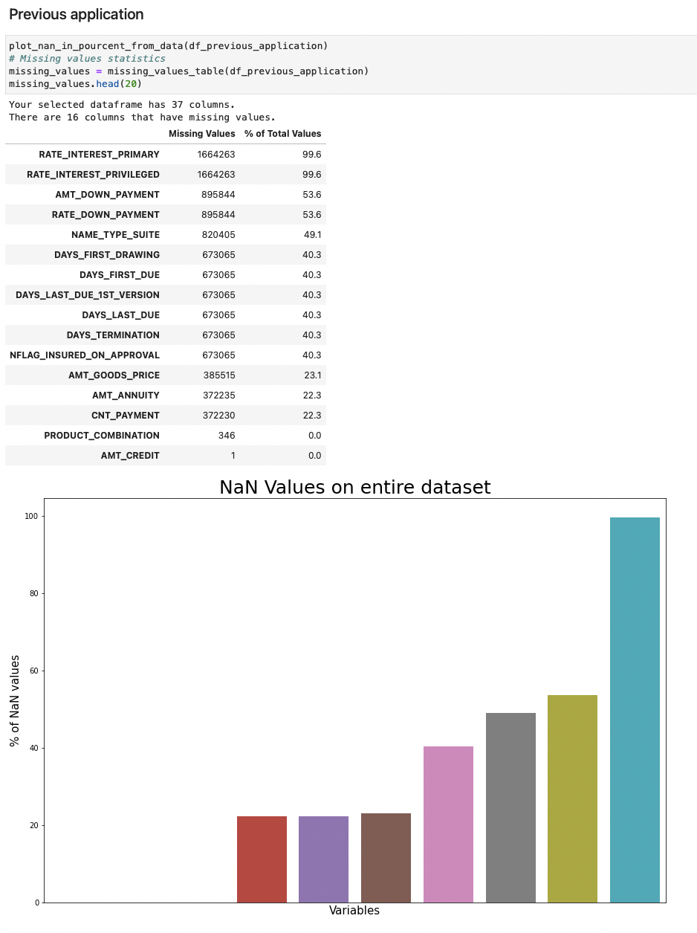
Description des données

Slide 6
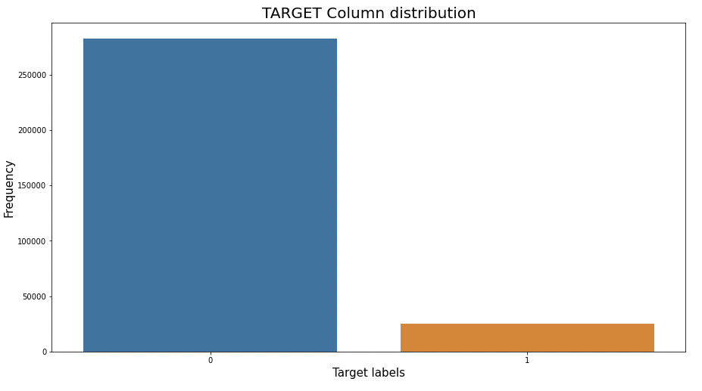
Description des données
Unbalanced data : TARGET column
- 0 credit payé
- 1 crédit non payé

Slide 7
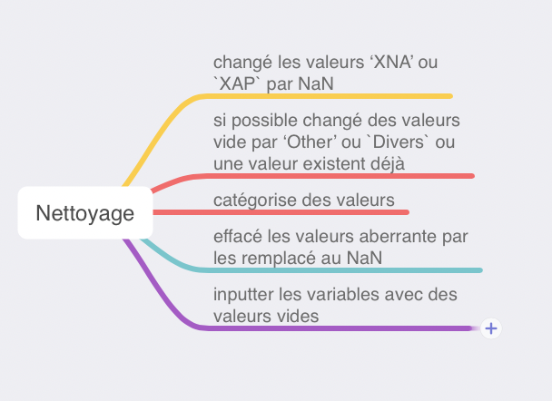
Transformation des données (nettoyage et feature engineering)

Slide 8
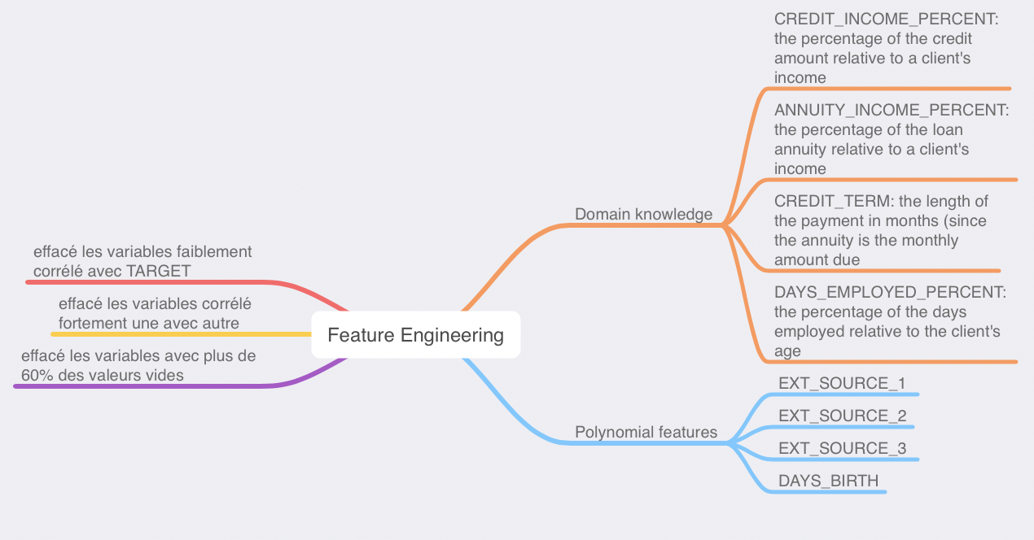
Transformation des données (nettoyage et feature engineering)

Slide 9
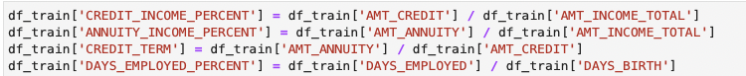
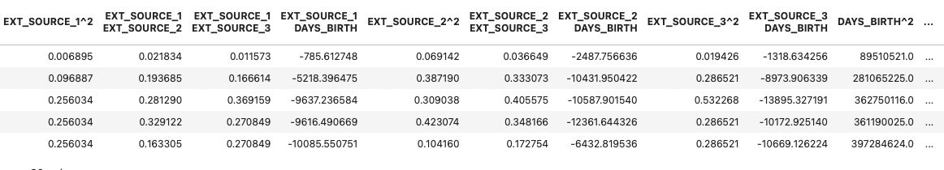
Transformation des données (nettoyage et feature engineering)

Slide 10
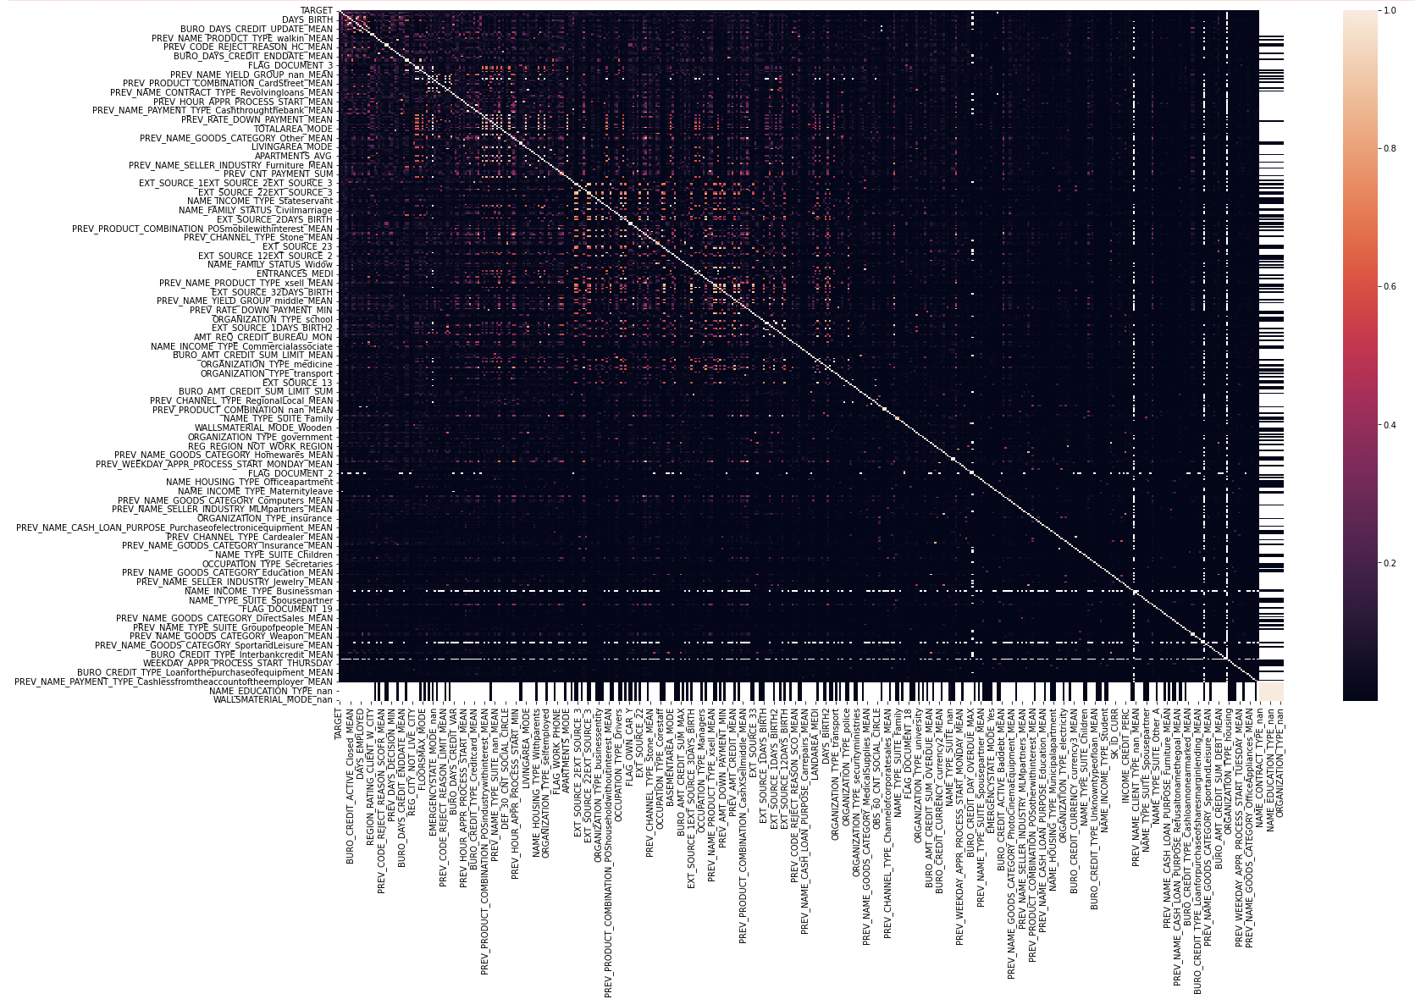
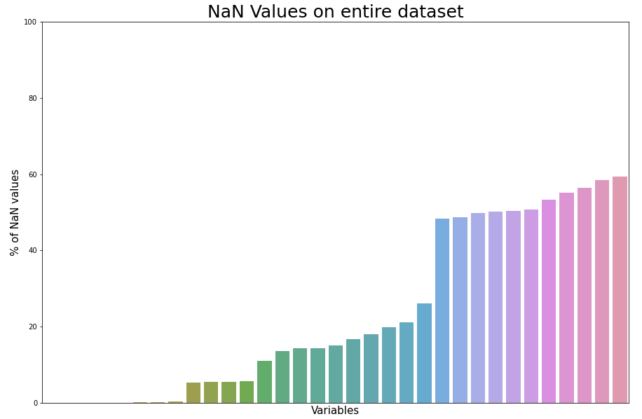
Transformation des données (nettoyage et feature engineering)
gardez les variables avec > 1 valeur
on garde que les variables avec < 60% valeurs vide
on ne garde pas les variables ‘doublons’ (trop corrélé une avec l’autre)
on ne garde pas les variables non corrélé avec TARGET

Slide 11
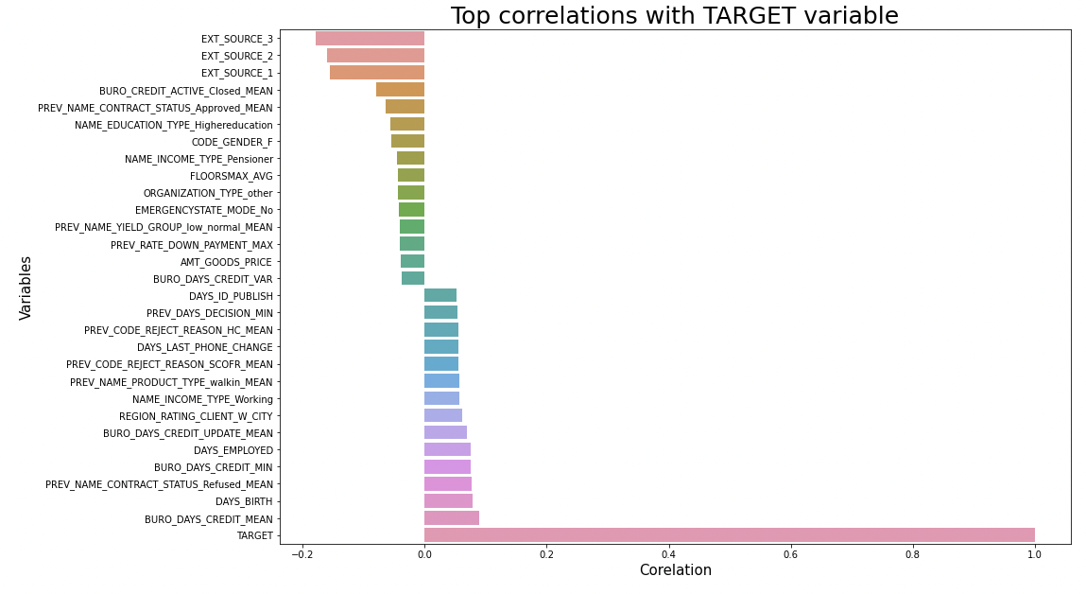
Transformation des données (nettoyage et feature engineering)

Slide 12

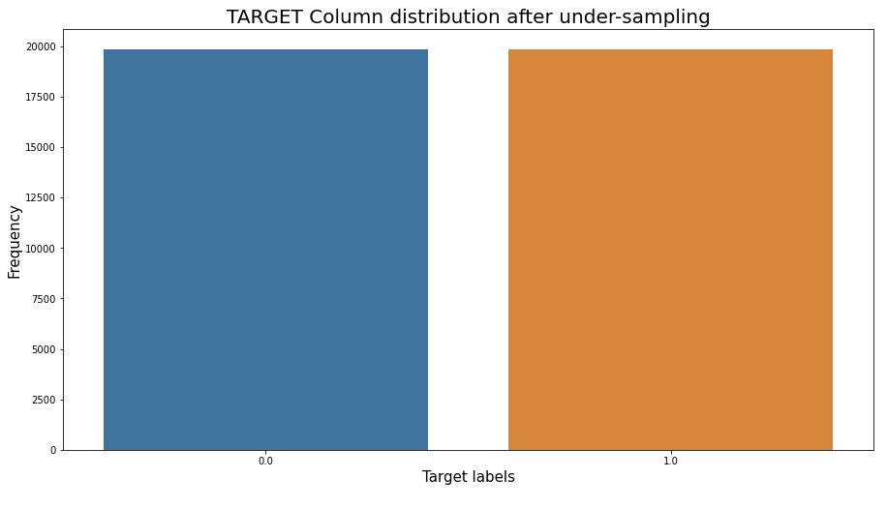
Data preparation
Normalizing data
Splitting data (training set (80% of data) and a test set (20% of data)). Dataset will be split in a stratified way, in order to have a good distribution of the target variable.
Rebalancing dataset

Slide 13
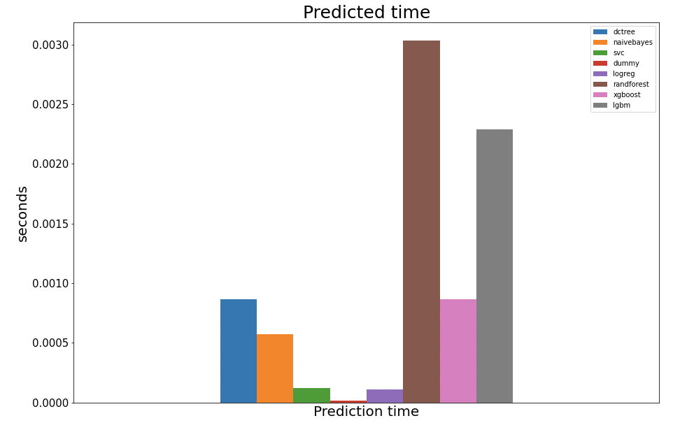
Les modèles et les résultats
KNeighborsClassifier: 'knn',
DecisionTreeClassifier: 'dctree',
GaussianNB: 'naivebayes',
LinearSVC: 'svc',
DummyClassifier: 'dummy',
LogisticRegression: 'logreg',
RandomForestClassifier: 'randforest',
XGBClassifier: 'xgboost',
LGBMClassifier: 'lgbm'

Slide 14
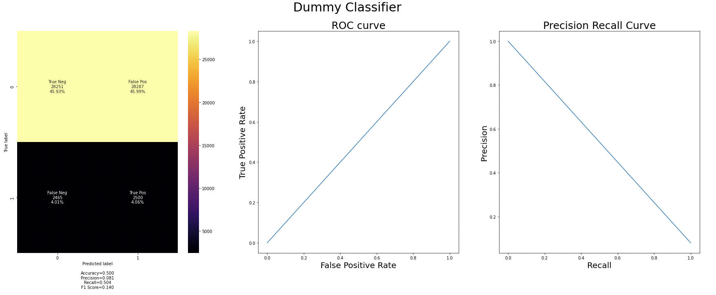
Les modèles et les résultats

Slide 15
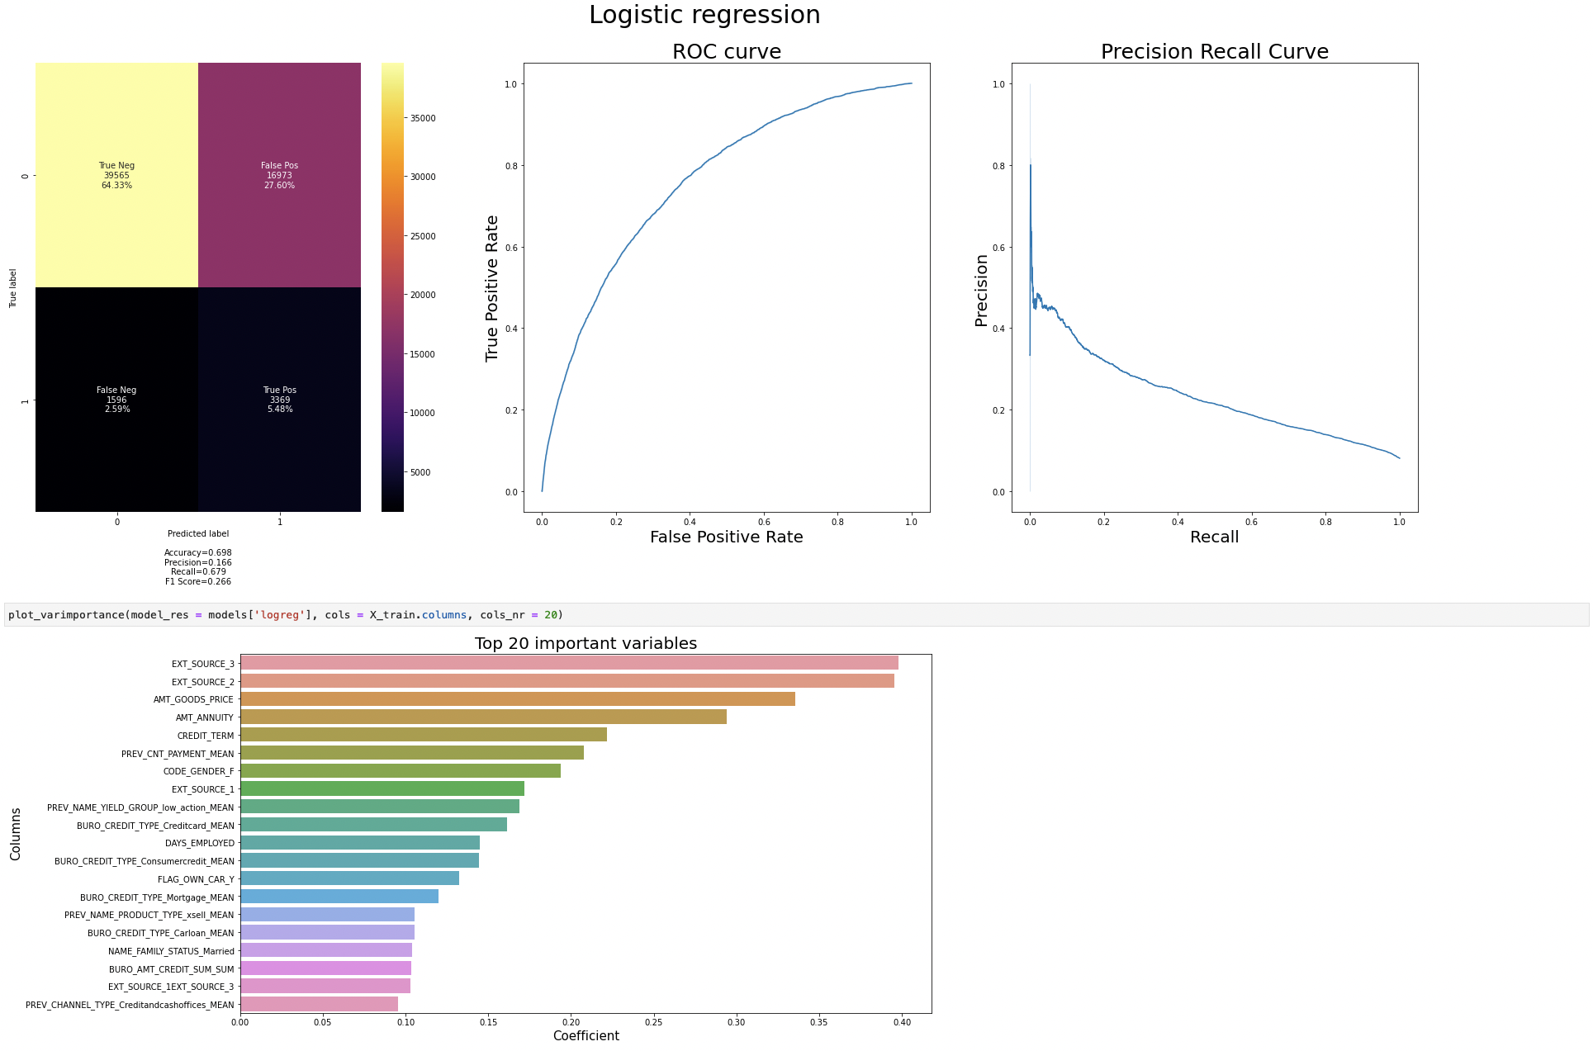
Les modèles et les résultats

Slide 16
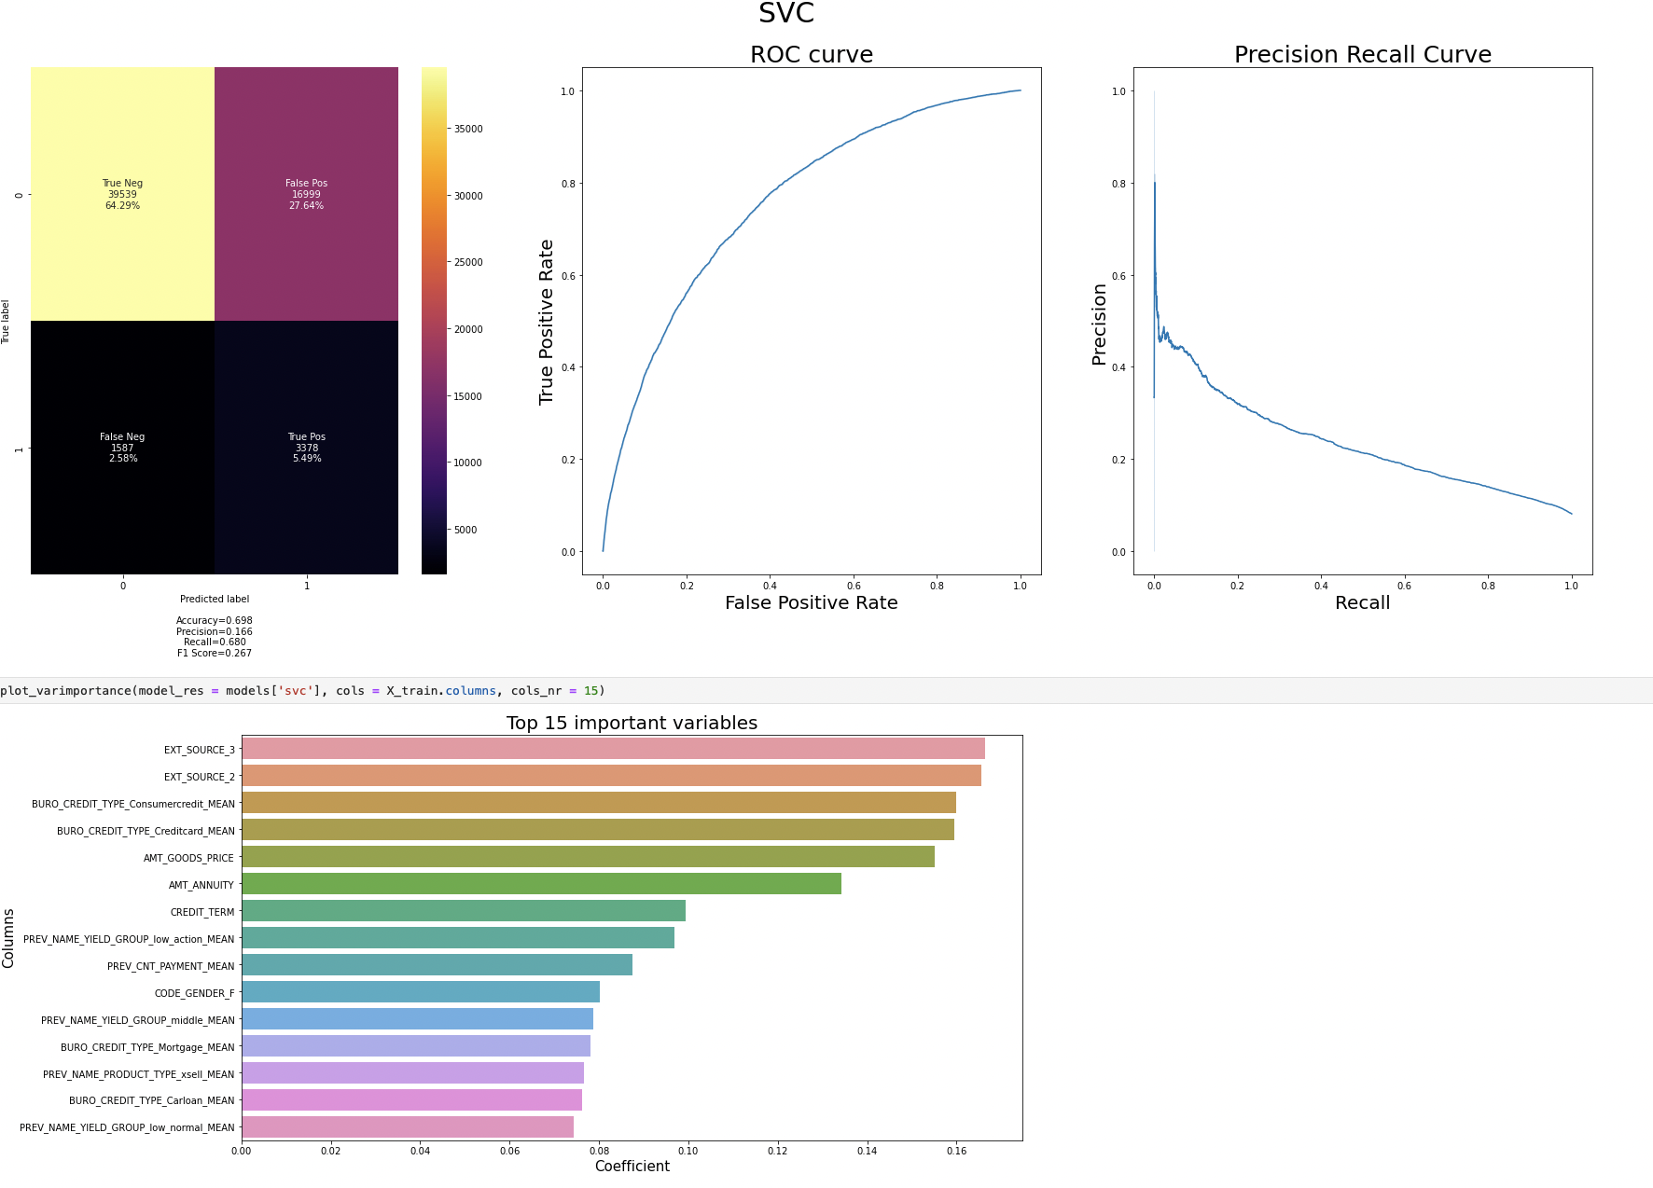
Les modèles et les résultats

Slide 17
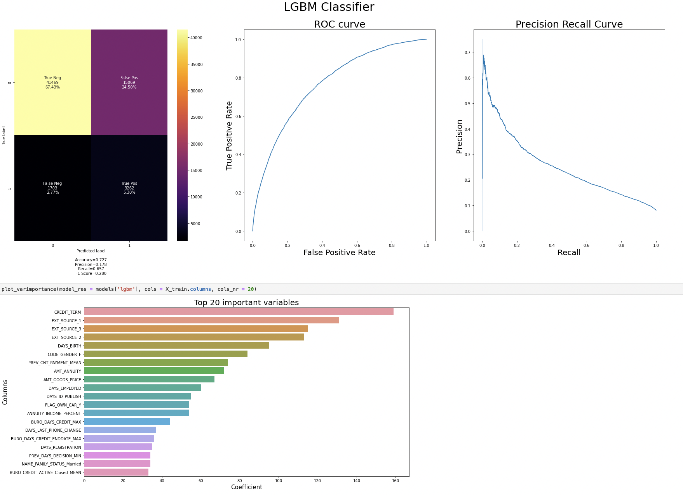
Les modèles et les résultats

Slide 18

Les modèles et les résultats

Slide 19
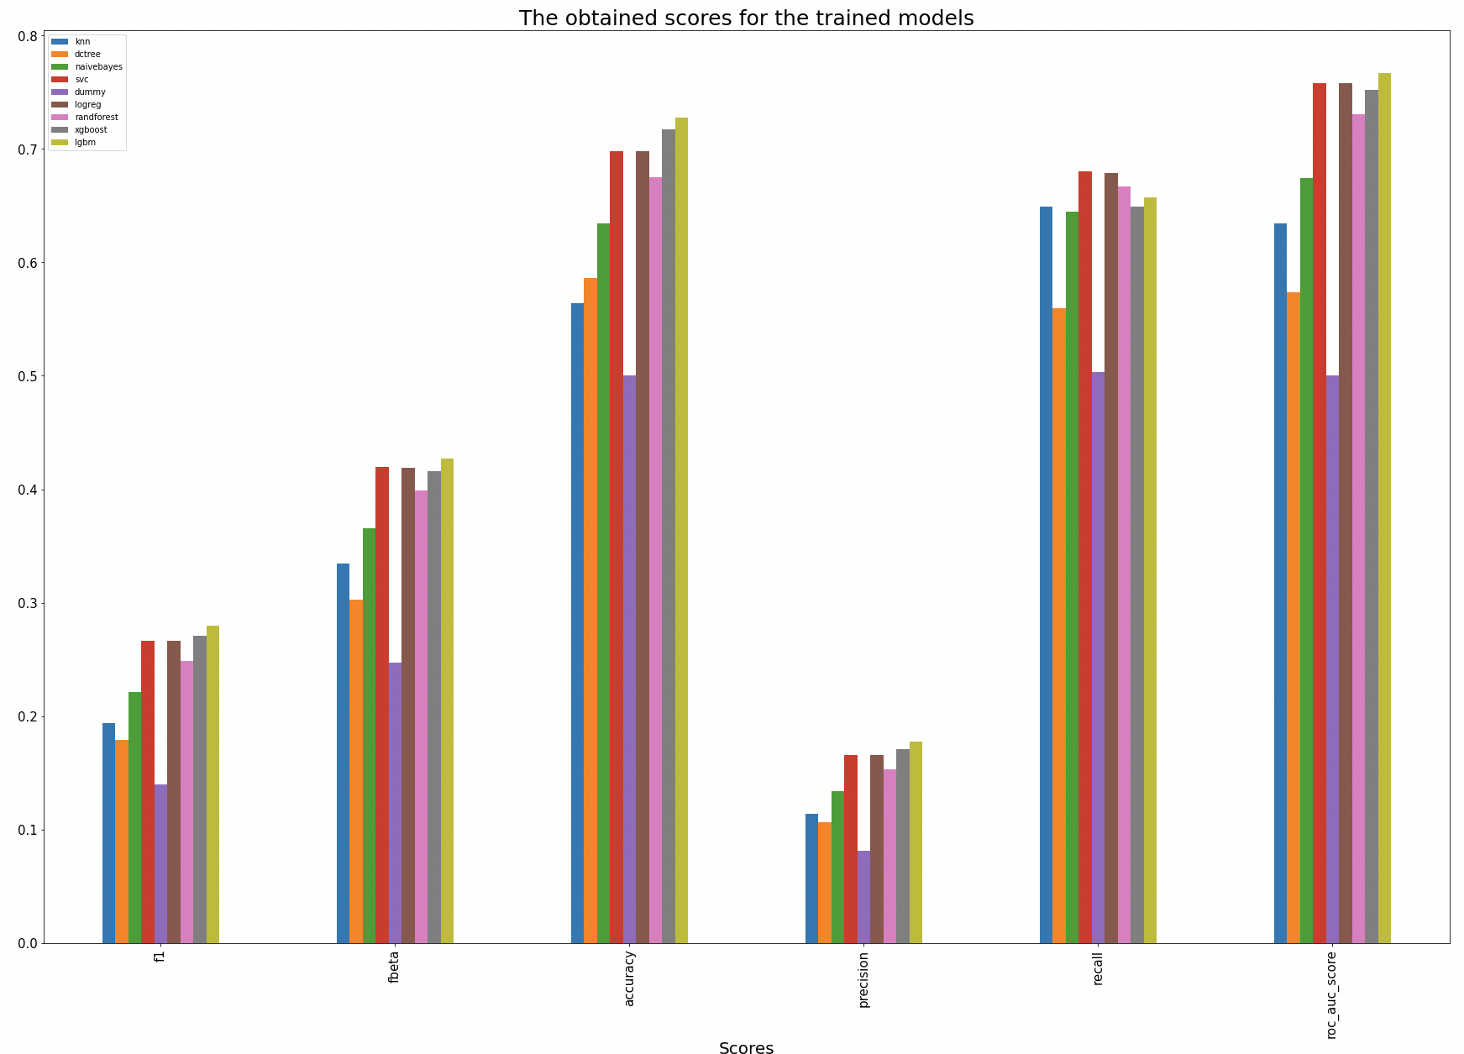
Les modèles et les résultats

Slide 20
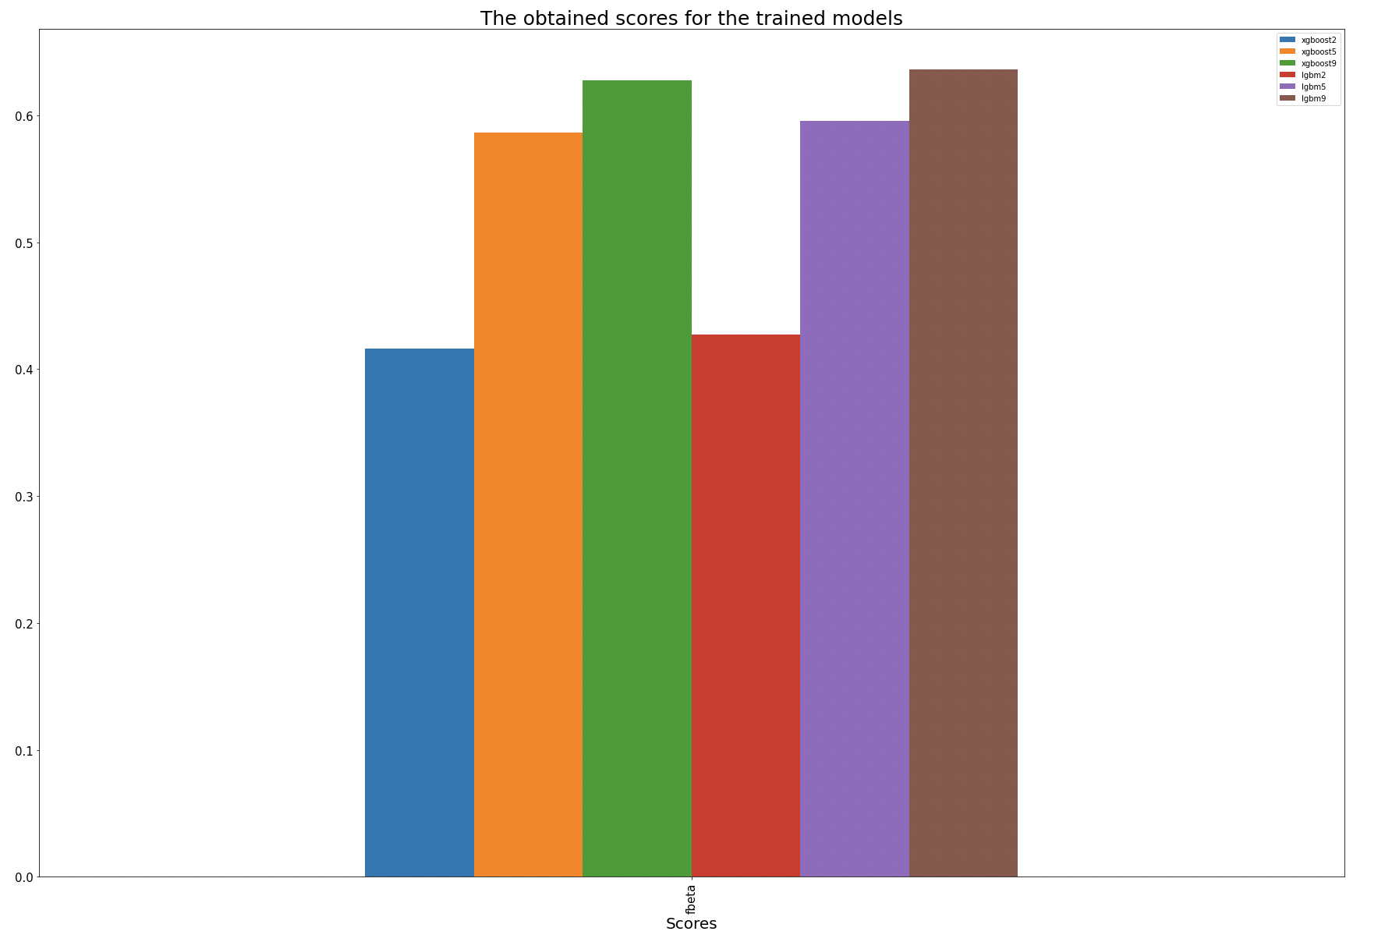
Les modèles et les résultats

Slide 21
Les interprétations des modèles
C’est importante de comprendre la performance des modèles de machine learning
Les métriques de ML (accuracy, mean squared error, r2 score, etc) ne donne pas des informations suffisant sur la performance de modèles
eli5, LIME, SHAP, interpret, treeinterpreter, etc sont disponible pour mieux comprendre le modèle et sa performance sur une observation donné.
Aidez-nous à mieux comprendre quelle variable (feautre) contribue sur la prédiction.
On va utiliser LIME (Local Interpretable Model-Agnostic Explanations Local Interpretable Model-Agnostic Explanations) et SHAP (SHapley Additive exPlanations) pour notre analyse de performance de modèles.

Slide 22
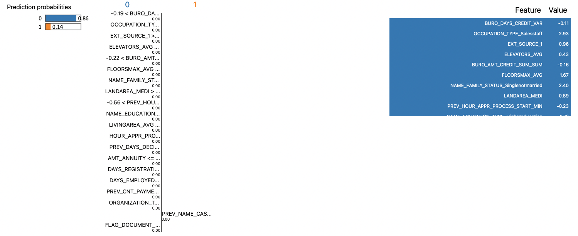
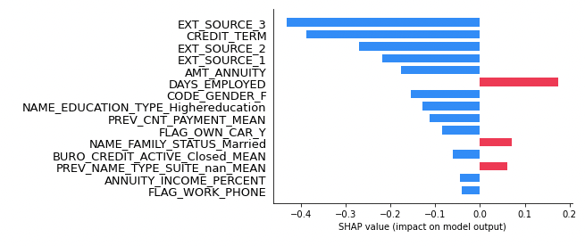
Les interprétations des modèles

Slide 23
Conclusions
Une étape de feature engineering est fait pour améliorer les résultats de modèles
On balance les donné par des méthodes des oversampling ou undersampling
Il a des applications ou une simple métrique de machine learning comme accuracy ou f1 score ne suffit pas. Une métrique adaptée au besoin métier comme fbeta score est utilisée.
F-beta score est utilisé comme métrique de modèle classification, avec beta>1 pour donner plus de poids sur rappel
On utilisé SMOTE et LIME pour l'interprétation des modèles

